Slide 1
第2.1章 线性规划引论

Slide 2
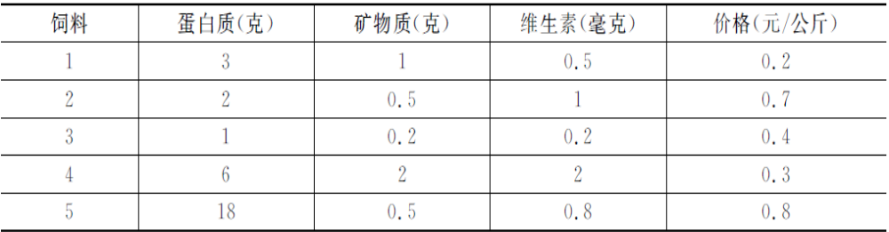
课后练习题
（1）设某种动物每天至少需要700克蛋白质、30克矿物质、100毫克维生素。现有5种饲料可供选择，每种饲料每公斤营养成份的含量及单价如下表所示，试建立即满足动物生长需要，又使费用最省的选用饲料方案的线性规划模型。

Slide 3

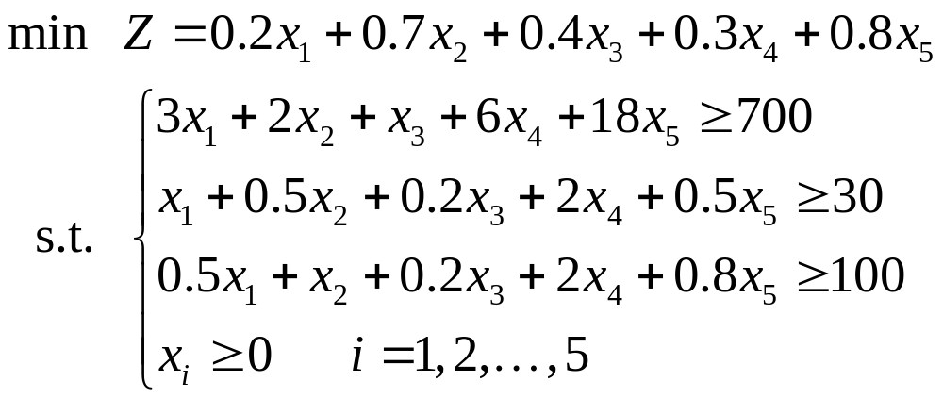
（1） 设饲料i的使用量为 kg,则此问题的线性规划模型为

Slide 4
（2）某厂生产A1，A2，A3三种产品，三种产品分别经B1、B2、B3三种设备加工的情况如下，试制定一个最优的生产计划 。
产品 | 机器生产率（件/小时） |  |  | 原料成本（元） | 产品价格（元）
 | B1 | B2 | B2
A1 | 10 | 20 |  | 15 | 55
A2 | 20 |  | 10 | 25 | 90
A3 |  | 10 | 20 | 10 | 50
成本（元/小时） | 200 | 100 | 200
可用机时 | 55 | 50 | 65

Slide 5
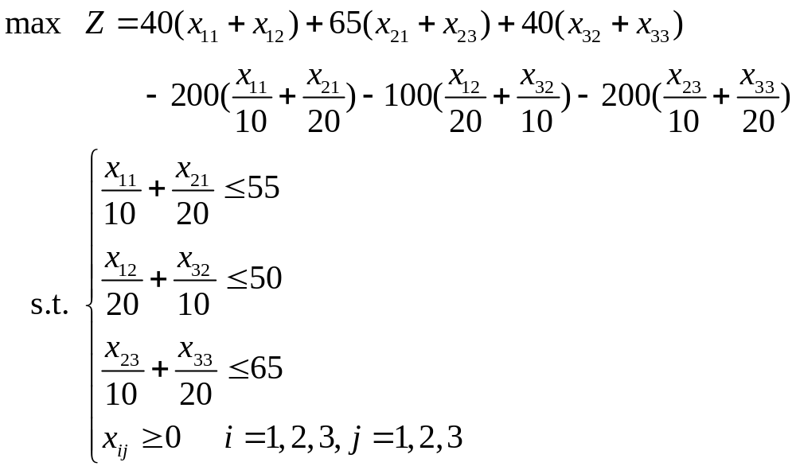
（2）设产品A_{i}由机器B_{j}生产x_{ij}件，利润为Z.

Slide 6
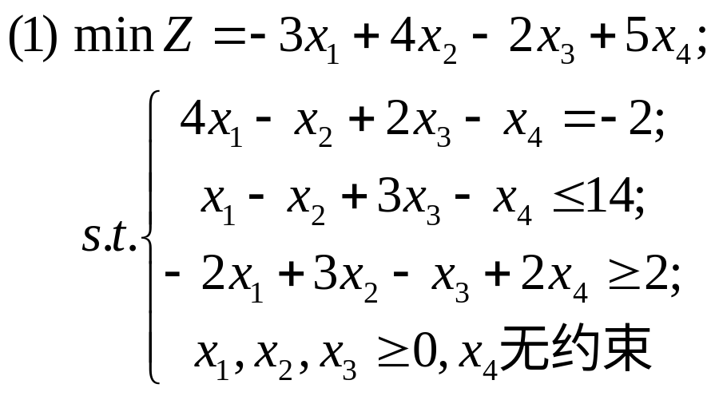
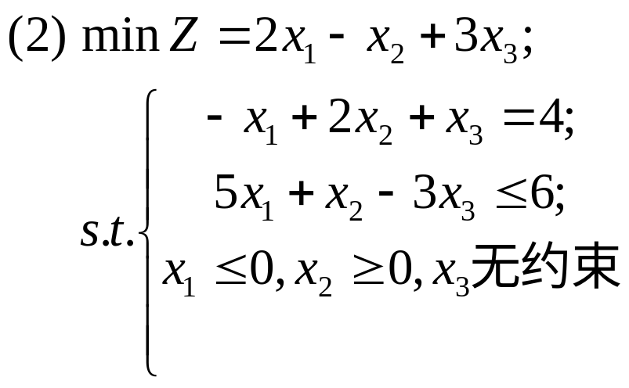
课后练习题
（3）将下列线性规划问题化为标准形式



Slide 7

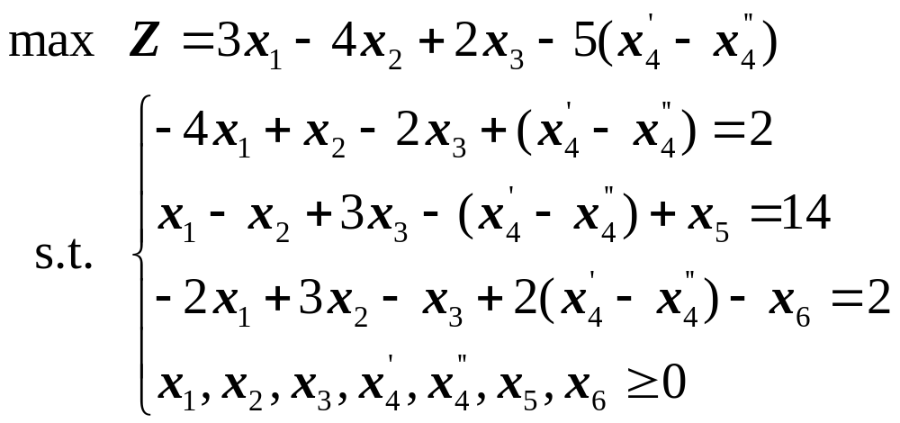

Slide 8
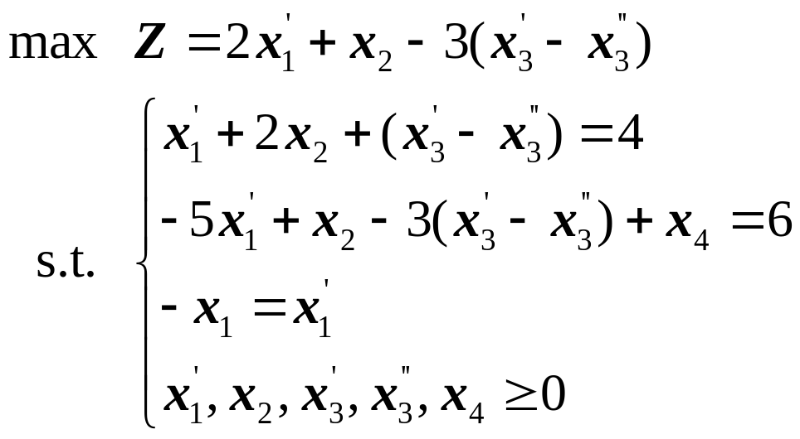

Slide 9
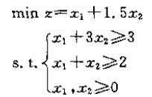
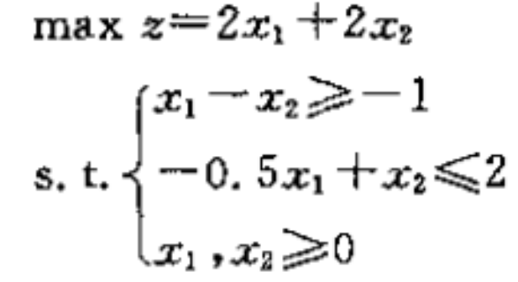
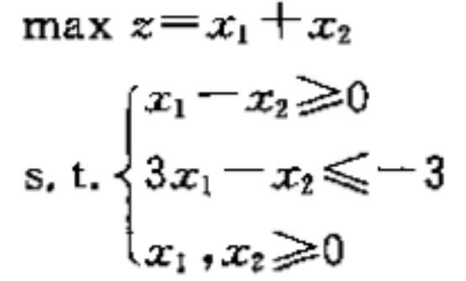
课后练习题
（4）用图解法求解下列LP问题，并指出解的特点


●

Slide 10
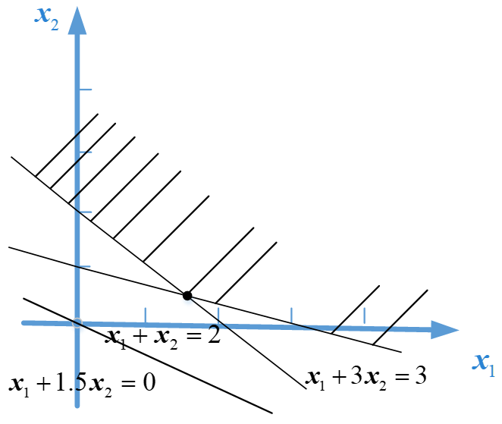
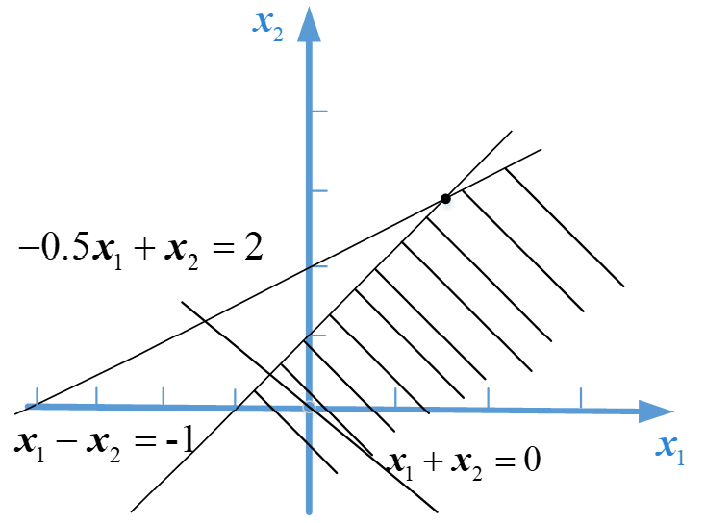
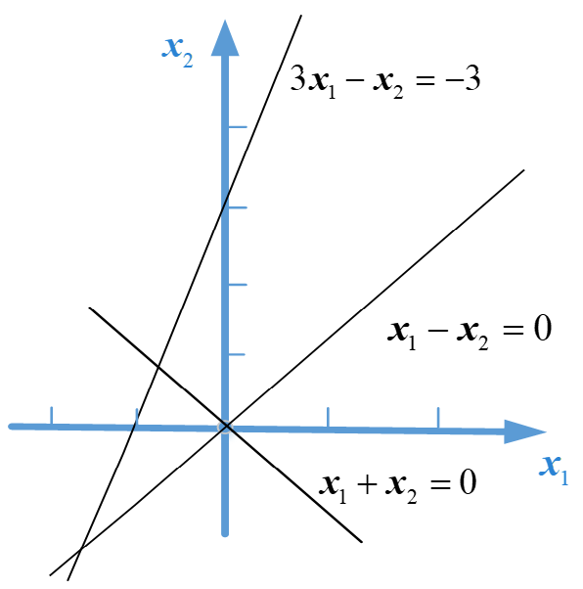

Slide 11
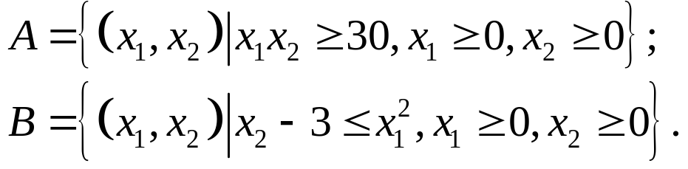
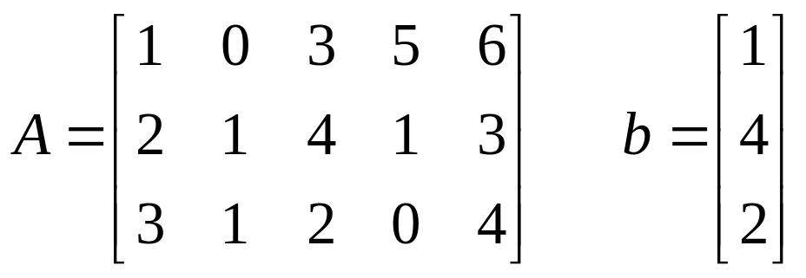
课后练习题
（5）判断下列集合是否为凸集
（6）若某线性规划问题有
x1,x3,x5对应的列向量能构成基？若能，写出B和N，并求出B所对应的基本解。
①
②

Slide 12
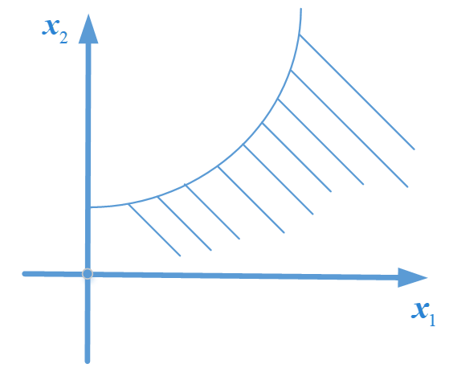
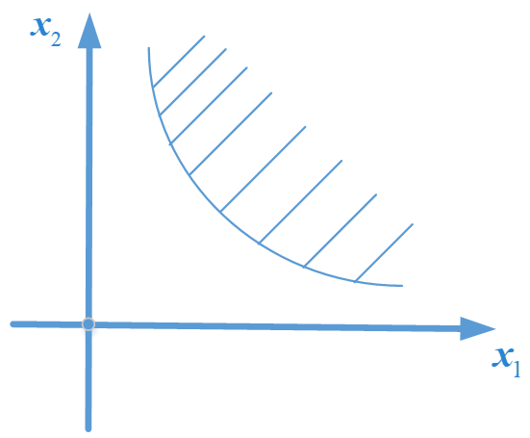
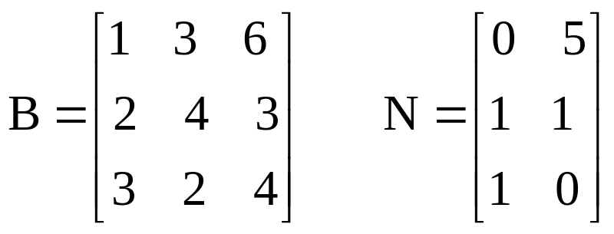
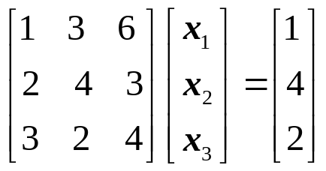

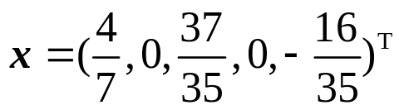
能构成基。
则
解得基本解

Slide 13
第2.2章 单纯形法

Slide 14
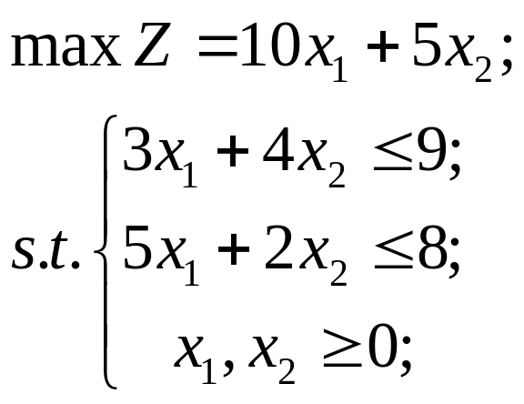
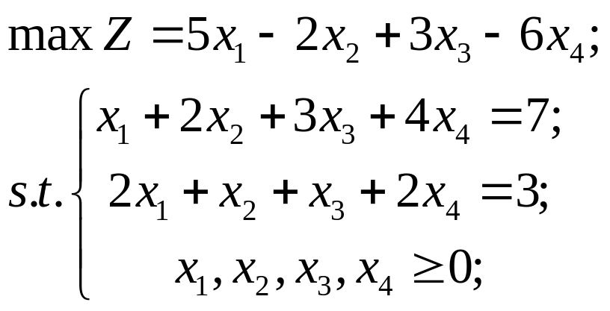
课后练习题
（1）对于下列LP问题，先定一个可行基B，将该问 题化为关于基B的典式，列初始单纯形表。
①
②

Slide 15
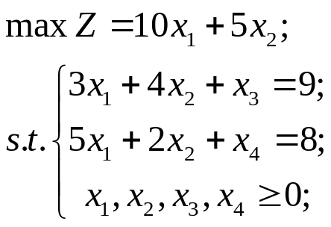
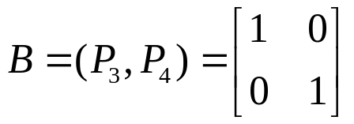


①
转化为标准型：
C |  |  | 10 | 5 | 0 | 0
C_{B} | X_{B} | b | x₁ | x₂ | x₃ | x₄
0 | x₃ | 9 | 3 | 4 | 1 | 0
0 | x₄ | 8 | 5 | 2 | 0 | 1
Z |  | 0 | 10 | 5 | 0 | 0

Slide 16
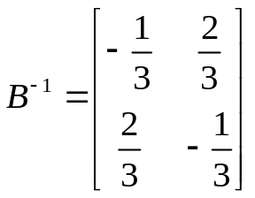
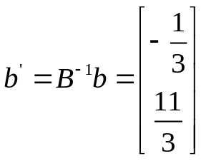
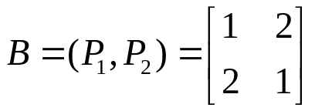
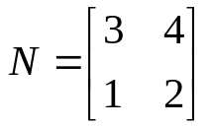


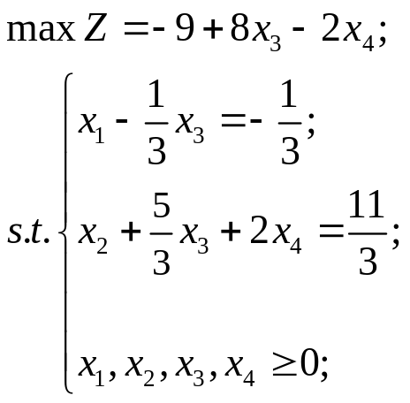
2已经是标准型，随机选x₁，x₂为基变量
则典式为：
C |  |  | 5 | -2 | 3 | -6
C_{B} | X_{B} | b | x₁ | x₂ | x₃ | x₄
5 | x₁ | -1/3 | 1 | 0 | -1/3 | 0
-2 | x₂ | 11/3 | 0 | 1 | 5/3 | 2
Z |  | 9 | 0 | 0 | 8 | -2

Slide 17
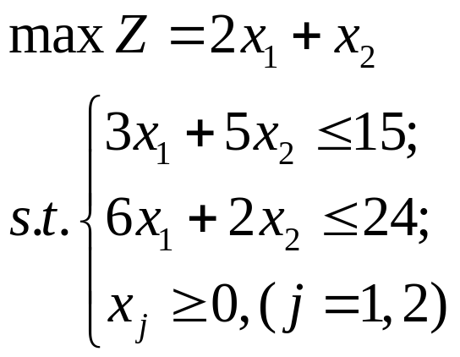
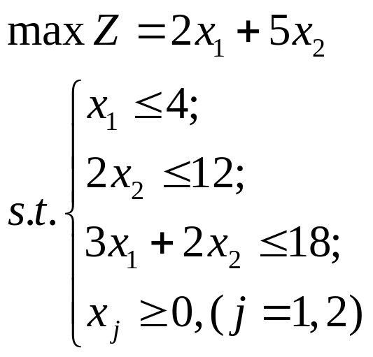
课后练习题
（2）用单纯形法求解下列线性规划问题
①
②

Slide 18
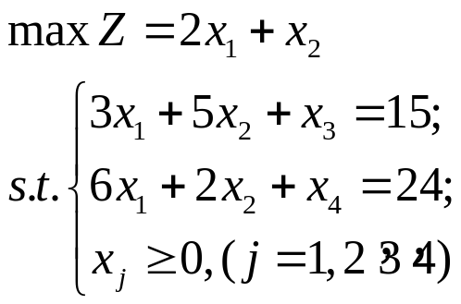
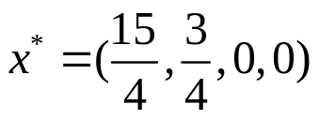
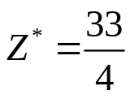
①
C |  |  | 2 | 1 | 0 | 0
C_{B} | X_{B} | b | x₁ | x₂ | x₃ | x₄
0 | x₃ | 15 | 3 | 5 | 1 | 0
0 | x₄ | 24 | 6 | 2 | 0 | 1
Z |  | 0 | 2 | 1 | 0 | 0
转化为标准型：
C |  |  | 2 | 1 | 0 | 0
C_{B} | X_{B} | b | x₁ | x₂ | x₃ | x₄
0 | x₃ | 3 | 0 | 4 | 1 | -1/2
2 | x₁ | 4 | 1 | 1/3 | 0 | 1/6
Z |  | -8 | 0 | 1/3 | 0 | -1/3
C |  |  | 2 | 1 | 0 | 0
C_{B} | X_{B} | b | x₁ | x₂ | x₃ | x₄
1 | x₂ | 3/4 | 0 | 1 | 1/4 | -1/8
2 | x₁ | 15/4 | 1 | 0 | -1/12 | 5/24
Z |  | -33/4 | 0 | 0 | -1/12 | -7/12

Slide 19
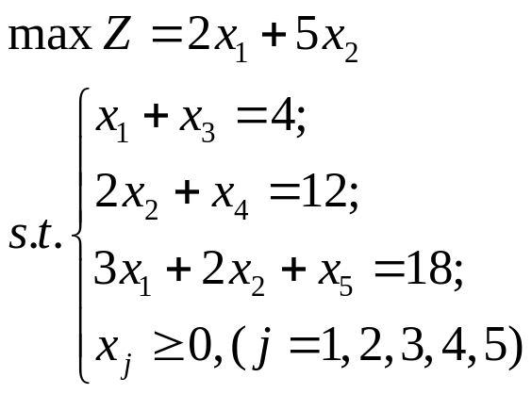


②
C |  |  | 2 | 5 | 0 | 0 | 0
C_{B} | X_{B} | b | x₁ | x₂ | x₃ | x₄ | x₅
0 | x₃ | 4 | 1 | 0 | 1 | 0 | 0
0 | x₄ | 12 | 0 | 2 | 0 | 1 | 0
0 | x₅ | 18 | 3 | 2 | 0 | 0 | 1
Z |  | 0 | 2 | 5 | 0 | 0 | 0
转化为标准型：
C |  |  | 2 | 5 | 0 | 0 | 0
C_{B} | X_{B} | b | x₁ | x₂ | x₃ | x₄ | x₅
0 | x₃ | 4 | 1 | 0 | 1 | 0 | 0
5 | x₂ | 6 | 0 | 1 | 0 | 1/2 | 0
0 | x₅ | 6 | 3 | 0 | 0 | -1 | 1
Z |  | -30 | 2 | 0 | 0 | -5/2 | 0
C |  |  | 2 | 5 | 0 | 0 | 0
C_{B} | X_{B} | b | x₁ | x₂ | x₃ | x₄ | x₅
0 | x₃ | 2 | 0 | 0 | 1 | 1/3 | -1/3
5 | x₂ | 6 | 0 | 1 | 0 | 1/2 | 0
2 | x₁ | 2 | 1 | 0 | 0 | -1/3 | 1/3
Z |  | -34 | 0 | 0 | 0 | -11/6 | -2/3

Slide 20
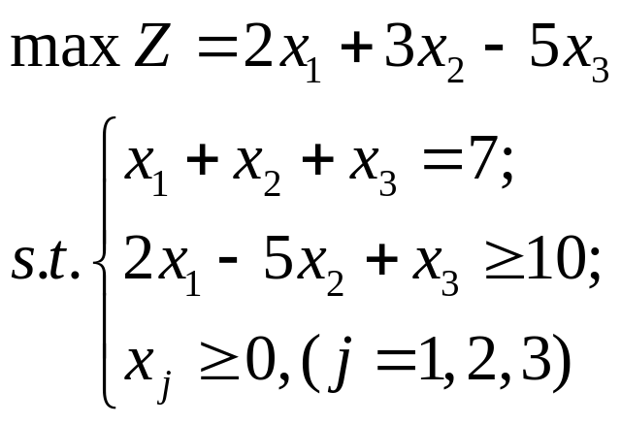
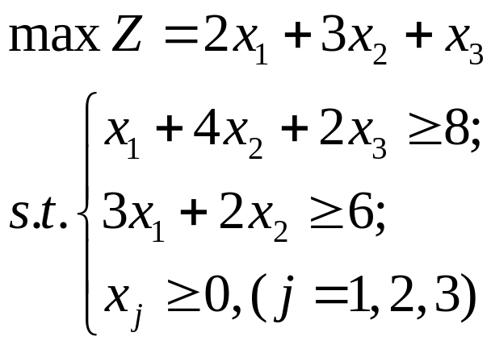
课后练习题
（3）分别用大M法和两阶段法求解下列LP问题
①
②

Slide 21
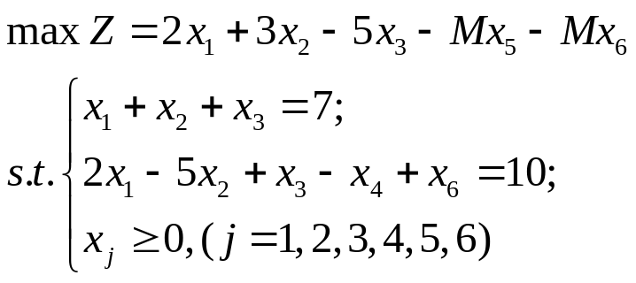
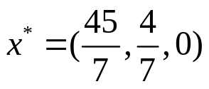
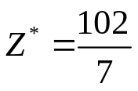
C |  |  | 2 | 3 | -5 | 0 | -M | -M
C_{B} | X_{B} | b | x₁ | x₂ | x₃ | x₄ | x₅ | x₆
-M | x₅ | 7 | 1 | 1 | 1 | 0 | 1 | 0
-M | x₆ | 10 | 2 | -5 | 1 | -1 | 0 | 1
Z |  | 17M | 2+3M | 3-4M | -5+2M | -M | 0 | 0
对于问题1，构造大M问题：
C |  |  | 2 | 3 | -5 | 0 | -M | -M
C_{B} | X_{B} | b | x₁ | x₂ | x₃ | x₄ | x₅ | x₆
-M | x₅ | 2 | 0 | 7/2 | 1/2 | 1/2 | 1 | -1/2
2 | x₁ | 5 | 1 | -5/2 | 1/2 | -1/2 | 0 | 1/2
Z |  | 2M-10 | 0 | 8+7/2M | -6+1/2M | 1+1/2M | 0 | -3/2M+1/7
C |  |  | 2 | 3 | -5 | 0 | -M | -M
C_{B} | X_{B} | b | x₁ | x₂ | x₃ | x₄ | x₅ | x₆
3 | x₂ | 4/7 | 0 | 1 | 1/7 | 1/7 | 2/7 | -1/7
2 | x₁ | 45/7 | 1 | 0 | 6/7 | -1/7 | 5/7 | 1/7
Z |  | -102/7 | 0 | 0 | -50/7 | -1/7 | -M-16/7 | -M+1/7

Slide 22
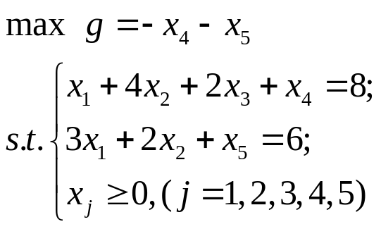
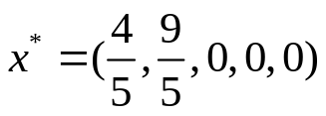

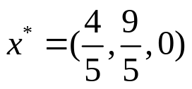

对于问题2，利用两阶段法构造辅助LP问题：
C |  |  | 0 | 0 | 0 | -1 | -1
C_{B} | X_{B} | b | x₁ | x₂ | x₃ | x₄ | x₅
-1 | x₄ | 8 | 1 | 4 | 2 | 1 | 0
-1 | x₅ | 6 | 3 | 2 | 0 | 0 | 1
g |  | 14 | 4 | 6 | 2 | 0 | 0
辅助LP最优解
C |  |  | 0 | 0 | 0 | -1 | -1
C_{B} | X_{B} | b | x₁ | x₂ | x₃ | x₄ | x₅
0 | x₂ | 2 | 1/4 | 1 | 1/2 | 1/4 | 0
-1 | x₅ | 2 | 5/2 | 0 | -1 | -1/2 | 1
g |  | 2 | 5/2 | 0 | -1 | -3/2 | 0
以
为基，带入原问题有
C |  |  | 2 | 3 | 1
C_{B} | X_{B} | b | x₁ | x₂ | x₃
3 | x₂ | 9/5 | 0 | 1 | 3/5
2 | x₁ | 4/5 | 1 | 0 | -2/5
g |  | -7 | 0 | 0 | 0
C |  |  | 0 | 0 | 0 | -1 | -1
C_{B} | X_{B} | b | x₁ | x₂ | x₃ | x₄ | x₅
0 | x₂ | 9/5 | 0 | 1 | 3/5 | 3/10 | -1/10
0 | x₁ | 4/5 | 1 | 0 | -2/5 | -1/5 | 2/5
g |  | 0 | 0 | 0 | 0 | -1 | -1
由于非基变量存在检验数为0，所以存在无穷多个最优解，其中一个最优解为

Slide 23
第2.3章 线性规划的对偶理论

Slide 24
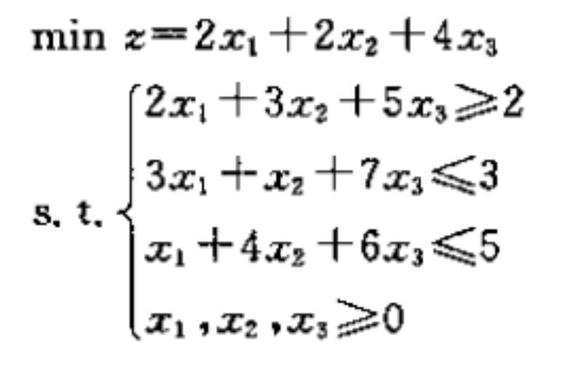
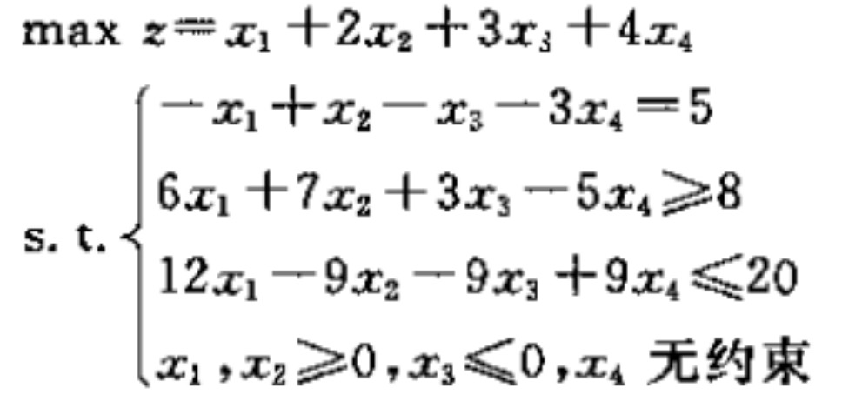
课后练习题
（1）写出下列线性规划问题的对偶问题
①
②

Slide 25
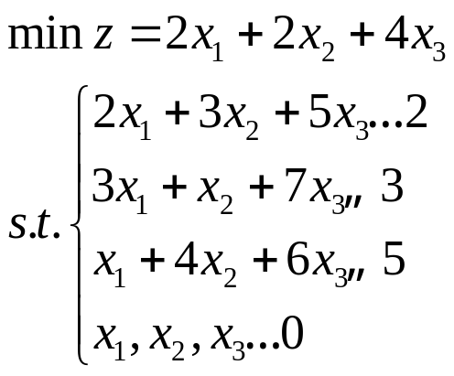
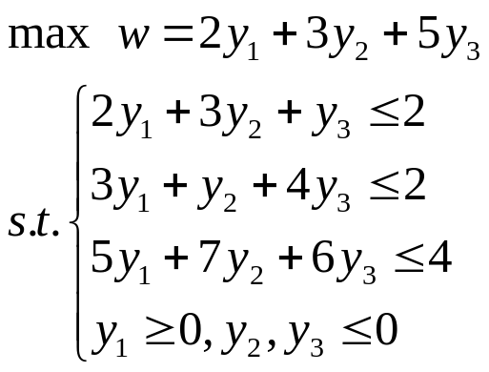
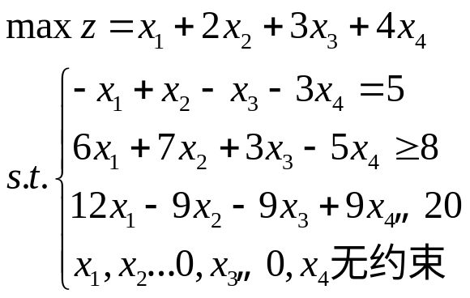
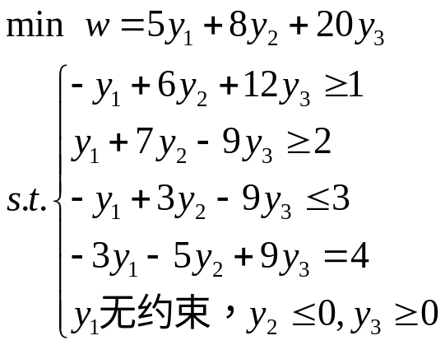
（1）
原问题
对偶问题

Slide 26
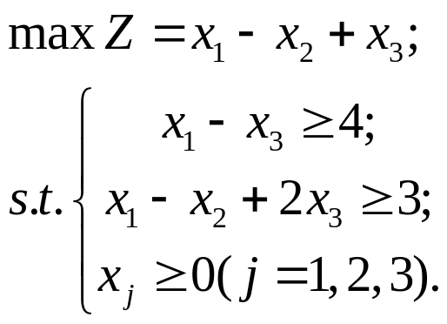

课后练习题
（2）应用对偶理论证明LP1问题可行但无最优解；
（3）已知LP2问题对偶问题最优解为y₁*=1.2，y₂*=0.2，试根据对偶理论求原问题最优解。
(LP1)
(LP2)

Slide 27



（2）
原问题
对偶问题
对偶问题定义域为空，如下所示
原问题中（5,0,1）是一个可行解。对偶问题无可行解，故原问题无最优

Slide 28







（3）
原问题
对偶问题
由题意得，对偶问题最优值为
，最优解（1.2,0.2）

Slide 29

课后练习题
（4）已知LP问题用两阶段法求解时得到最终单纯表如下：
 |  |  | -15 | -33 | 0 | 0 | 0
 |  |  | x1 | x2 | x3 | x4 | x5
0 | X4 | 3 | 0 | 0 | -2 | 1 | 3
-15 | X1 | 4/3 | 1 | 0 | -1/3 | 0 | 2/3
-33 | x2 | 1 | 0 | 1 | 0 | 0 | -1
 |  |  | 0 | 0 | -5 | 0 | -23
(LP)
写出其对偶问题；
求出其对偶最优解。

Slide 30




（4）
原问题
对偶问题
从表中可直接看出，对偶问题最优解为
从而算出

Slide 31

课后练习题
自学第3章第6节“原始-对偶单纯形法”；
（5）用对偶单纯法求解下列LP问题

Slide 32





（5）
原问题
C |  |  | -1 | -1 | 0 | 0
C_{B} | X_{B} | b | x₁ | x₂ | x₃ | x₄
0 | x₃ | -4 | -2 | -1 | 1 | 0
0 | x₄ | -7 | -1 | -7 | 0 | 1
Z |  | 0 | -1 | -1 | 0 | 0
C |  |  | -1 | -1 | 0 | 0
C_{B} | X_{B} | b | x₁ | x₂ | x₃ | x₄
-1 | x₁ | 2 | 1 | 1/2 | -1/2 | 0
0 | x₄ | -5 | 0 | -13/2 | -1/2 | 1
Z |  | 2 | 0 | -1/2 | -1/2 | 0
对偶问题
C |  |  | -1 | -1 | 0 | 0
C_{B} | X_{B} | b | x₁ | x₂ | x₃ | x₄
-1 | x₁ | 21/13 | 1 | 0 | -7/13 | 1/13
-1 | x₂ | 10/13 | 0 | 1 | 1/13 | -2/13
Z |  | 31/13 | 0 | 0 | -6/13 | -1/13
原函数得最优值也为

Slide 33
第2.4章 灵敏度分析

Slide 34

课后练习题
自学书中第5节参数线性规划；
已知LP问题及其最终单纯形表如下，求条件变化后的最优解。
 |  |  | 2 | -1 | 1 | 0 | 0
C_{B} | x_{B} | b | x₁ | x₂ | x₃ | x₄ | x₅
2 | x₁ | 6 | 1 | 1 | 1 | 1 | 0
0 | x₅ | 10 | 0 | 3 | 1 | 1 | 1
Z |  | -12 | 0 | -3 | -1 | -2 | 0
（1）目标函数变为maxZ=2x₁+3x₂+x₃；
（2）约束条件右端项由[6,4]^{T}变为[3,4]^{T}；
（3）增加一个新的约束条件-x₁+2x₃≥2。

Slide 35



（1）当C₂由-1变成3，对应的检验数
，最优解发生变化，
C |  |  | 2 | 3 | 1 | 0 | 0
C_{B} | X_{B} | b | x₁ | x₂ | x₃ | x₄ | x₅
2 | x₁ | 6 | 1 | 1 | 1 | 1 | 0
0 | x₅ | 10 | 0 | 3 | 1 | 1 | 1
Z |  | -12 | 0 | 1 | -1 | -2 | 0
C |  |  | 2 | 3 | 1 | 0 | 0
C_{B} | X_{B} | b | x₁ | x₂ | x₃ | x₄ | x₅
2 | x₁ | 8/3 | 1 | 0 | 2/3 | 2/3 | -1/3
3 | x₂ | 10/3 | 0 | 1 | 1/3 | 1/3 | 1/3
Z |  | -46/3 | 0 | 0 | -4/3 | -7/3 | -1/3

Slide 36




（2）由题目给出的单纯形表可以看出
带入原始表格有
C |  |  | 2 | -1 | 1 | 0 | 0
C_{B} | X_{B} | b | x₁ | x₂ | x₃ | x₄ | x₅
2 | x₁ | 3 | 1 | 1 | 1 | 1 | 0
0 | x₅ | 7 | 0 | 3 | 1 | 1 | 1
Z |  | -6 | 0 | -3 | -1 | -2 | 0
最优基不变，最优解

Slide 37



（3）将增加的一个约束先变成标准型
修改表格
C |  |  | 2 | -1 | 1 | 0 | 0 | 0
C_{B} | X_{B} | b | x₁ | x₂ | x₃ | x₄ | x₅ | x₆
2 | x₁ | 6 | 1 | 1 | 1 | 1 | 0 | 0
0 | x₅ | 10 | 0 | 3 | 1 | 1 | 1 | 0
0 | x₆ | -2 | 1 | .0 | -2 | 0 | 0 | 1
Z |  | -12 | 0 | -3 | -1 | -2 | 0 | 0
我们需要变换出一个单位阵出来
C |  |  | 2 | -1 | 1 | 0 | 0 | 0
C_{B} | X_{B} | b | x₁ | x₂ | x₃ | x₄ | x₅ | x₆
2 | x₁ | 6 | 1 | 1 | 1 | 1 | 0 | 0
0 | x₅ | 10 | 0 | 3 | 1 | 1 | 1 | 0
0 | x₆ | -8 | 0 | -1 | -3 | -1 | 0 | 1
Z |  | -12 | 0 | -3 | -1 | -2 | 0 | 0
现在有了单位阵，但发现b有小于0的，所以利用对偶单纯形法，找到-1最小，所以后 x₃ 进基，x₆出基，得到
C |  |  | 2 | -1 | 1 | 0 | 0 | 0
C_{B} | X_{B} | b | x₁ | x₂ | x₃ | x₄ | x₅ | x₆
2 | x₁ | 10/3 | 1 | 2/3 | 0 | 2/3 | 0 | 1/3.
0 | x₅ | 10/3 | 0 | 8/3 | 0 | 2/3 | 1 | 1/3
1 | x₃ | 8/3 | 0 | 1/3 | 1 | 1/3 | 0 | -1/3
Z |  | -28/3 | 0 | -8/3 | 0 | -5/3 | 0 | -1/3
检验数均小于0，且b均大于0，最优解

